Slide 1
PHÁT HIỆN VÀ PHÂN LOẠI BIỂN BÁO GIAO THÔNG TRONG ẢNH
TRẦN HOÀNG VIỆT - 18520192
HOÀNG VIỄN DUY - 18520033
HOÀNG VĂN DŨNG - 18520632
Link Github: https://github.com/vieduy/CS114.K21

Slide 2
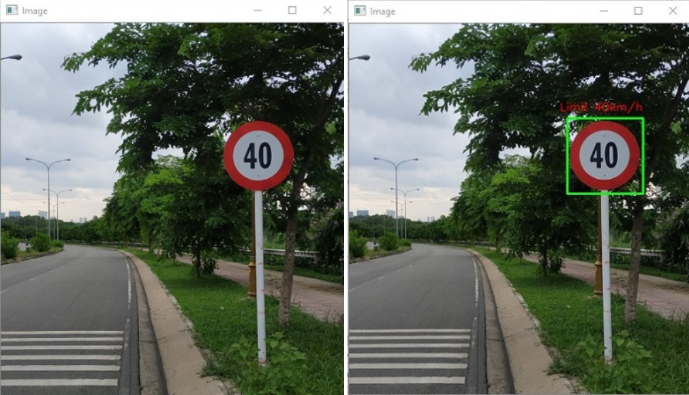
BÀI TOÁN
Input: Một bức ảnh có chứa biển báo bất kì.
Output: Ảnh input với bouding box khoanh vùng có biển báo và tên biển báo.

Slide 3
PHÁT HIỆN BIỂN BÁO
1. Quét bức ảnh input bằng một cửa sổ trượt từ trái sang phải và từ trên xuống dưới.
2. Trích xuất đặc trưng ở mỗi vùng scan qua trên hình.
3. Sử dụng model phân loại biển báo để dựng đoán xem vùng đó có chứa biển báo hay không.
4. Tổng hợp lại các vùng có chứa biển báo thỏa mãn để có một vùng duy nhất (Final bounding boxes)

Slide 4
MÔ TẢ DỮ LIỆU
Dữ liệu là những bức ảnh biển báo giao thông nhóm tự chụp bằng điện thoại bao gồm 6 classes và 1 class ảnh ngoại cảnh (ảnh không chứa biển báo).
Training set:
- Biển Speed limit (40km/h): 109 tấm
- Biển W.207b sign: 108 tấm
- Biển Pedestrians:88 tấm
- Biển No entry: 92 tấm
- Biển Keep right: 66 tấm
- Biển Roundabout mandatory: 41 tấm
- SceneClass13: 3000 tấm(chỉ dùng 1000 tấm)

Slide 5
MÔ TẢ DỮ LIỆU
Testing set:
- Biển Speed limit (40km/h): 18 tấm
- Biển W.207b sign: 24 tấm
- Biển Pedestrians: 27 tấm
- Biển No entry: 11 tấm
- Biển Keep right: 8 tấm
- Biển Roundabout mandatory: 6 tấm
- SceneClass13: 156 tấm

Slide 6
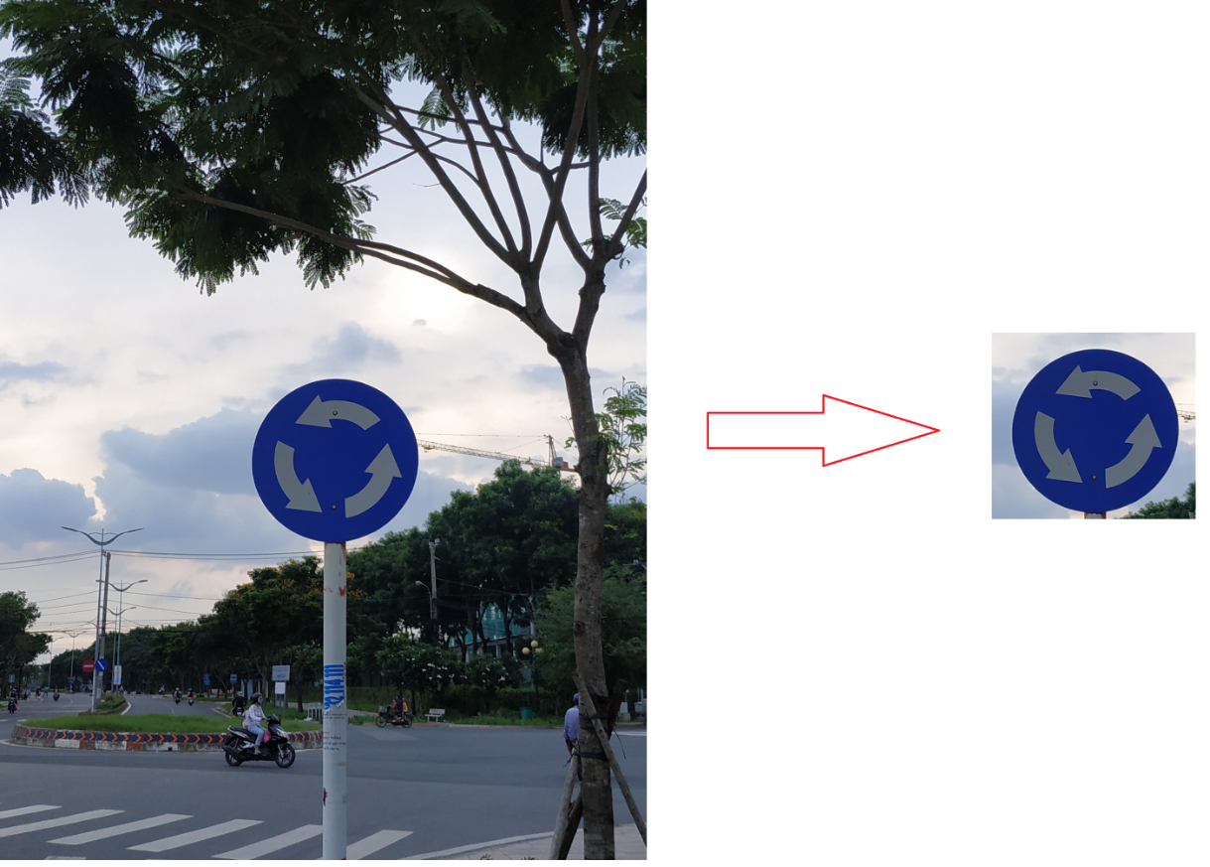
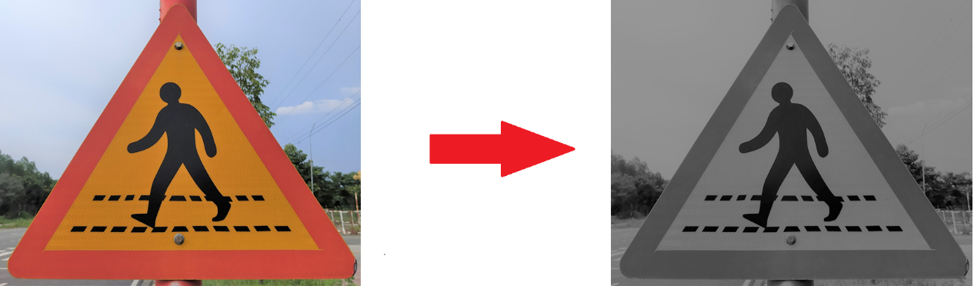
XỬ LÝ DỮ LIỆU
Crop biển báo ra khỏi hình
Chuyển ảnh RGB -> Gray

Slide 7
CHỌN MODEL VÀ TRAINING
Dùng model SVM và KNN để training. Ở SVM cần quan tâm tới các hyperparameters như sau:
- C: 0.01
- Probability=true
- Random_state=42
- Kernel=”linear”
Gọi phương thức model.fit để thực hiện training.
Sau khi training xong ta sẽ lưu model lại cho những lần dự đoán tiếp theo.

Slide 8
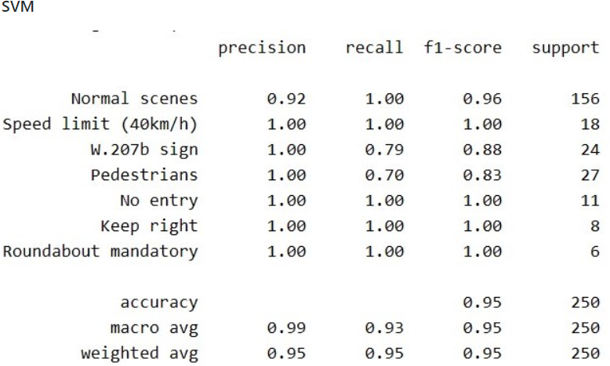
ĐÁNH GIÁ MÔ HÌNH
Kết quả dự đoán trên SVM

Slide 9
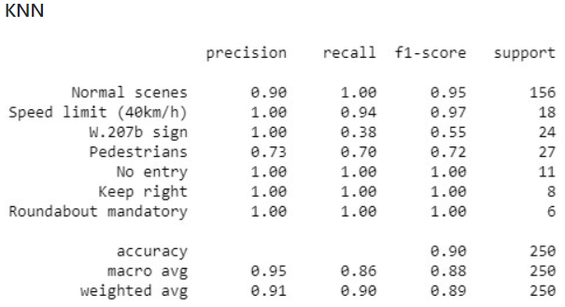
ĐÁNH GIÁ MÔ HÌNH
Kết quả dự đoán trên KNN

Slide 10
NHẬN XÉT
Hai mô hình đạt độ chính xác trên 90%.
- Độ chính xác cao như vậy là vì:
Những ảnh training và testing đã được pre-processing khá kỹ.
- Mô hình SVM đạt độ chính xác cao hơn vì:
SVM hoạt động tốt với kiểu dữ liệu nhiều chiều. Trong bài này mỗi vector sau khi rút trích HOG đều là vector có số chiều rất lớn.
KNN sai nhiều ở hai loại biển báo thứ 2 và thứ 3. Đây là 2 loại biển báo khá tương đồng nhau. Vì vậy KNN khi predict nó sẽ đưa ra kết quả sau khi tính khoảng cách giữa các vector, điều đó dẫn tới việc sẽ có nhiều nhầm lẫn giữa 2 loại biển báo đó nên hiệu suất bị giảm đi đáng kể thay vì training như SVM.

Slide 11
NHẬN XÉT
- Biển báo W.207b và Pedestrians có xác suất dự đoán đúng thấp vì:
Đó là những loại biển báo nguy hiểm có hình dạng là tam giác.
Phần ROI chỉ chiếm một nửa bức ảnh(Các biển báo tròn chiếm 79% bức ảnh).
Các loại biển báo nguy hiểm chứa vùng nhiễu lớn hơn các loại biển báo tròn. Điều đó đã làm giảm hiệu suất khi chúng ta trích xuất HOG và training model bằng SVM.
- Lưu ý ở phần phát hiện biển báo:
window-step = 8 và pyramid-scale = 1.25.
resize bức ảnh về kích thước nhỏ nhất là 400 cho chiều dài hoặc chiều rộng(giữa nguyên tỉ lệ ảnh).
Thời gian tìm kiếm vẫn diễn ra trong thời gian lâu. Xấp xỉ 30s cho một bức ảnh. Đây là nhược điểm lớn nhất của mô hình.

Slide 12
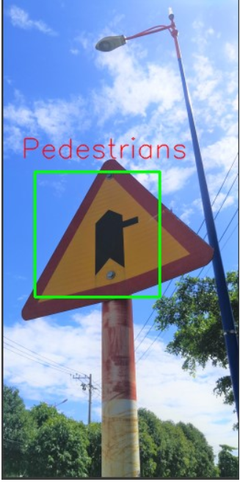
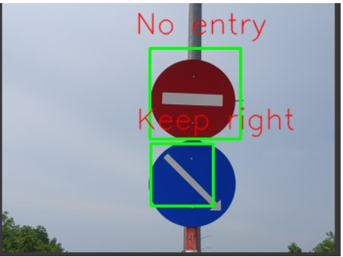
THỬ NGHIỆM TRÊN BỨC ẢNH MỚI
Chi tiết có tại Github: https://github.com/vieduy/CS114.K21

